Slide 1
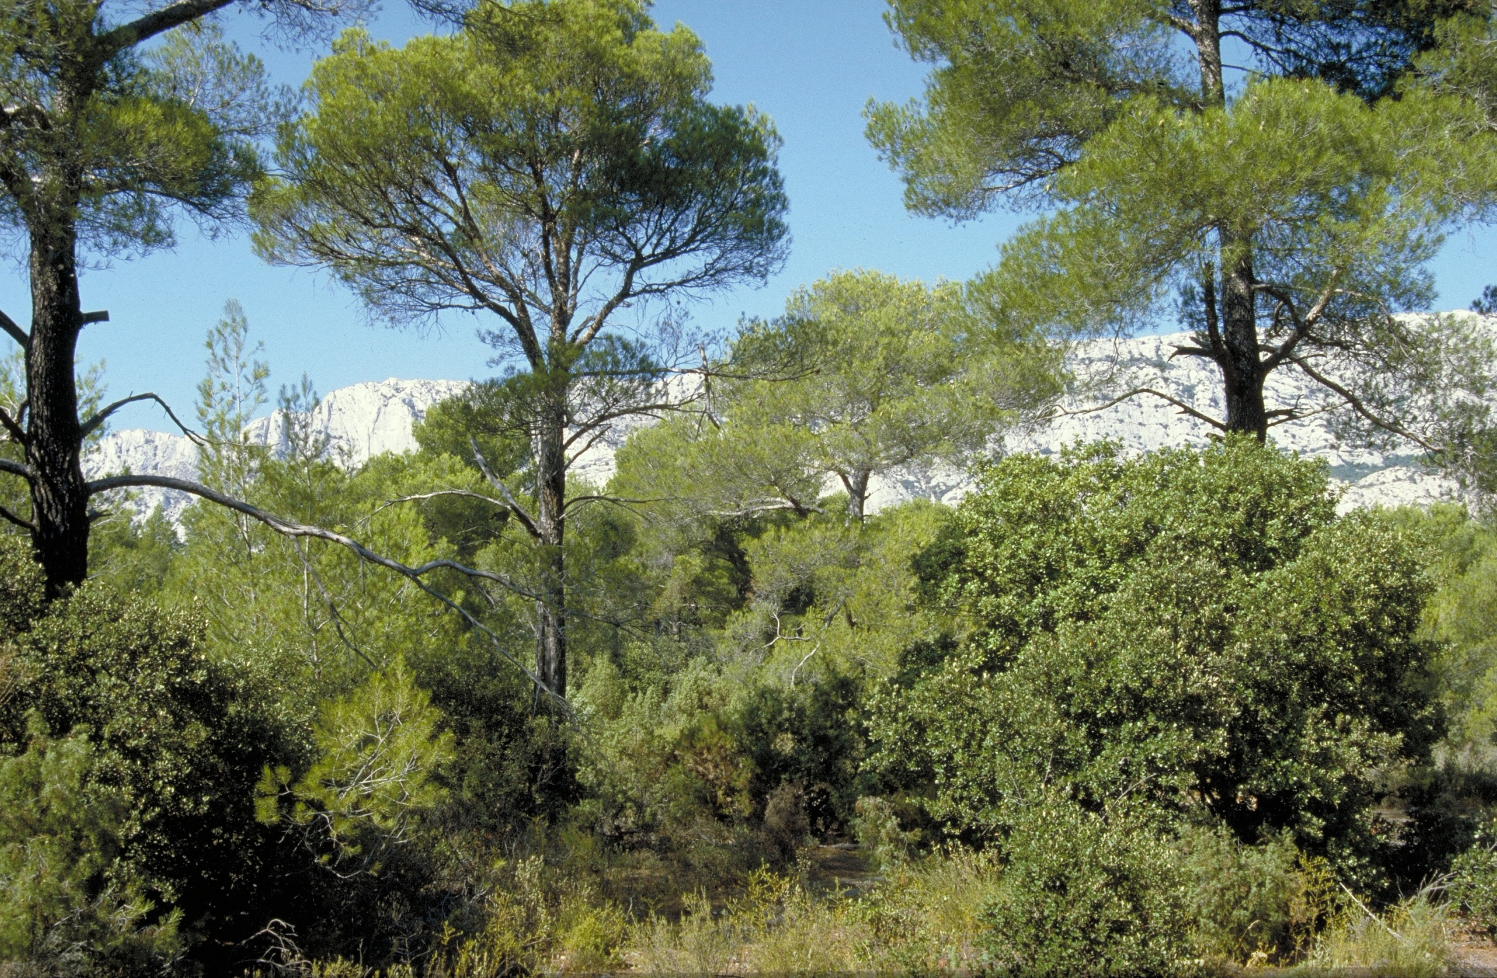


“Enjeux liés aux représentations sociales de la forêt dans nos sociétés urbanisées »
Colloque « Entre dynamiques et mutations,
quelles voies pour la forêt et le bois »
ECOFOR – Réseau SEHS. Paris, 11 janvier 2018
Christine FARCY
Université de Louvain (UCL)
Avec le soutien du Ministre wallon
ayant les forêts dans ses attributions

Slide 2
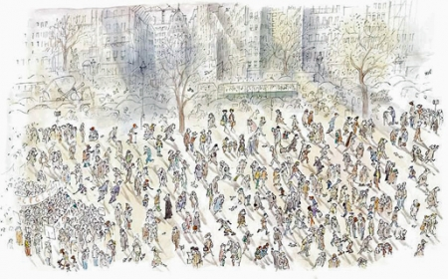
1. Introduction
2. Résultats
3. Discussion
4. Conclusion
Objet de la présentation
Représentation sociale dominante de la forêt
et pas de sa gestion
Représentation sociale du « grand public »
et pas celle du gestionnaire ou du propriétaire
« Connaissances de sens commun partagées par une communauté, un groupe social
(Moscovici 1963)»
Farcy, C., Nail, S., Baudry, O., Granet, A.-M., Lahssini, S., Matagne, J., Rametsteiner, E., 2018. Toward social representation of forest in urbanized societies. In: Farcy, C., et al., (Eds.), Forestry in the Midst of Global Change. Taylor and Francis Group / CRC Press, In Progress.
Sempé

Slide 3
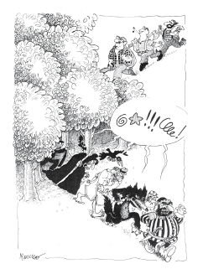
1. Introduction
2. Résultats
3. Discussion
4. Conclusion
Evolution des représentations sociales de la forêt
Fond commun à toutes les époques (mythologie inconsciente) :
  Espace chargé de puissances divines,
  lieu de mystère et de révélation
  On s’y perd, on y trouve sa voie,
  on s’y retrouve
  Pour y accéder il faut être fort: chasseur,
  prêtre, roi ou … brigand
  Espace inhospitalier et menaçant
  que l’on traverse
  Espace initiatique
De Smedt, T., Fastrez, P., Matagne, J., Farcy, C., 2016. Les recommandations du programme en matière de communication. In: Dereix, C., Farcy, C., Lormant, F., (Eds.), Forêt et Communication. Héritage, représentations et défis, L’Harmattan, Paris, 381-391.
La forêt évocatrice des mythes et légendes,
Cahiers de l’environnement, INRA

Slide 4
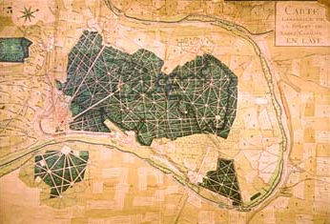
1. Introduction
2. Résultats
3. Discussion
4. Conclusion
Evolution des représentations sociales de la forêt
Image dominante longtemps ancrée et véhiculée
  Forêt décor lointain, milieu à part, autocentré, fonctionnant en autonomie par rapport à la société
  Forestier propriétaire symbolique qui en gère le destin
Carte de la forêt de Saint-Germain-en-Laye
- début du XVIIIème siècle (Archives nationales, Paris)

Slide 5
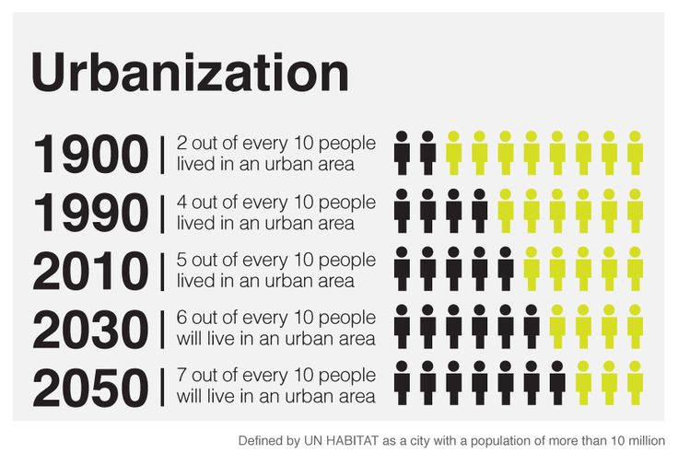
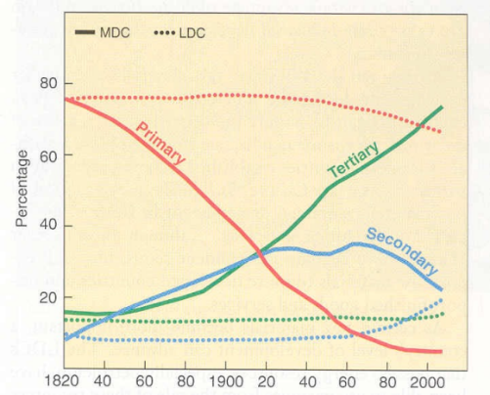

1. Introduction
2. Résultats
3. Discussion
4. Conclusion
Evolution des représentations sociales de la forêt
Aujourd’hui: Drivers sociétaux externes puissants et amenés à durer
Tertiairisation
de l’économie
% population active
Globalisation
(% en terme d’emplois)
Forgée par les médias
Virtuelle
Immatérielle
Distante
- Farcy, C., de camino, R., Martinez de Arano, I., Rojas, E., 2016. External drivers of changes challenging forestry. Political and social issues at stake. In: Larocque, G., (Ed)., Ecological Forest Management Handbook (Applied Ecology and Environmental Management) Taylor and Francis Group/CRC Press 2015, 87-105. 978-1-4822-4785-5 978-1-4822-4786-2.
- Farcy, C., et al., (Eds.), 2018, Forestry in the Midst of Global Change. Taylor and Francis Group / CRC Press, In Progress.

Slide 6
1. Introduction
2. Résultats
3. Discussion
4. Conclusion
Evolution des représentations sociales de la forêt
Aujourd’hui
  Sujet sensible pour le grand public : nombreuses significations sentimentales, rapport affectif, refus de voir des arbres tués
  Rareté d’une chose précieuse potentiellement menacée par les activités humaines, territoire tabou, préservé des agressions de la vie moderne
  Population urbaine : partie prenante vigilante de la forêt
  Rural urbanisé : ouverture et diversité des pratiques sociales et des modèles de référence
  Représentation d’un milieu de vie éventuellement possible mais atypique par rapport aux endroits où la vie se déroule « normalement » pour des gens ordinaires: la campagne, le village et surtout, la ville
(De Smedt et al., 2016)

Slide 7
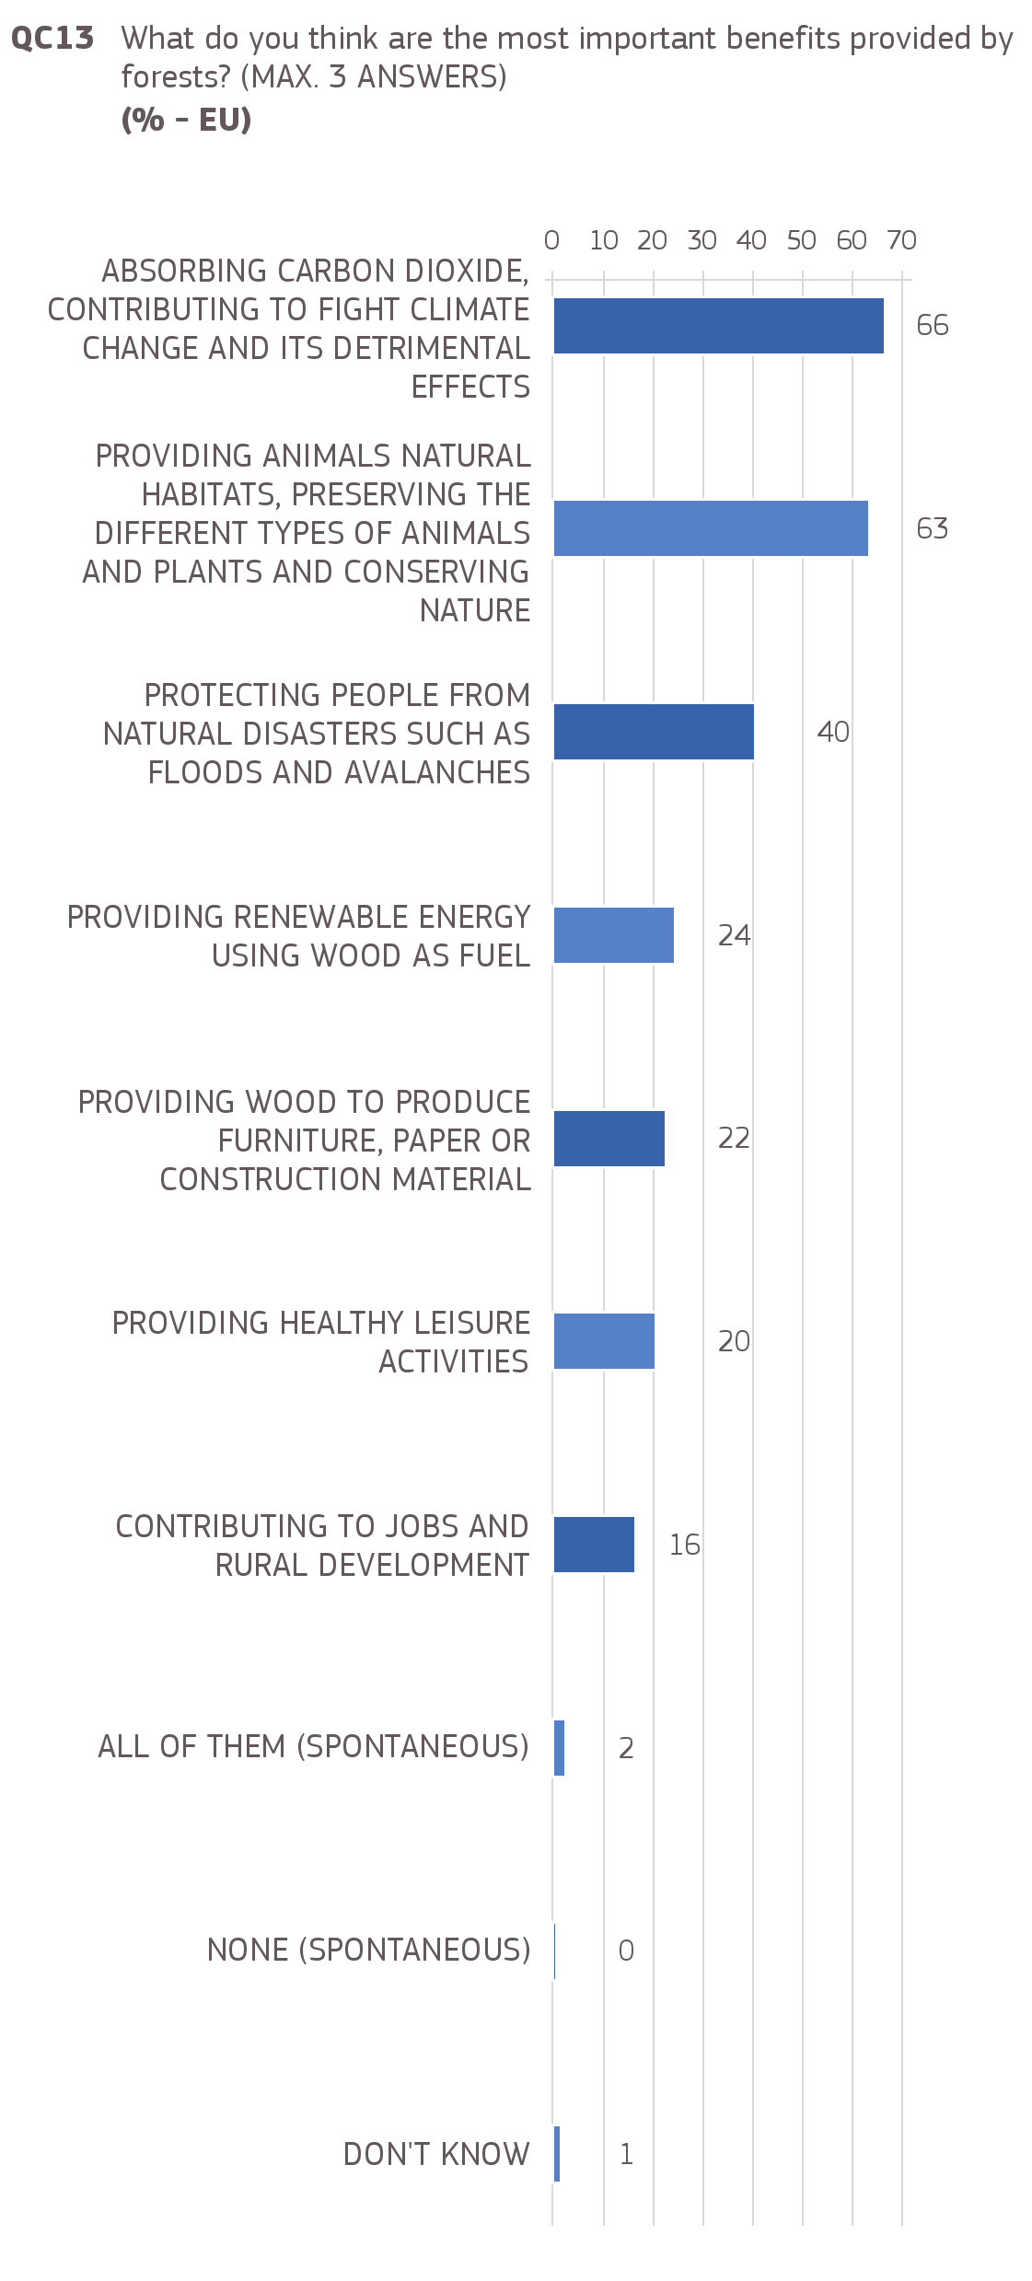
1. Introduction
2. Résultats
3. Discussion
4. Conclusion
Eurobaromètre PAC
28 États Membres de l’UE
27 822 personnes interviewées
Octobre 2015
(Tous pays confondus)
http://ec.europa.eu/agriculture/survey/index_en.htm
TNS Opinion, 2016

Slide 8




























1. Introduction
2. Résultats
3. Discussion
4. Conclusion
Eurobaromètre PAC
Top 1/pays
Protecting people
from floods & avalanches
Providing
wood
Providing
renewable
energy
Jobs and
RD
Absorbing CO₂
Providing habitats,
preserving biodiversity, conserving nature
Providing
healthy leisure activities
Probable effet
COP21 !
TNS Opinion, 2016

Slide 9
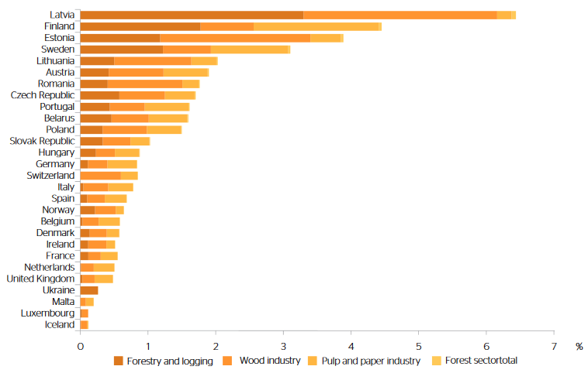
1. Introduction
2. Résultats
3. Discussion
4. Conclusion
Eurobaromètre PAC
Contribution of the forest sector to GDP in selected countries (percentage of GDP) in 2010 (State of Europe’s forest 2015, Forest Europe)
??
Meilleur
score
du bois :
Top 3
Moyenne
UE :
0,8%

Slide 10
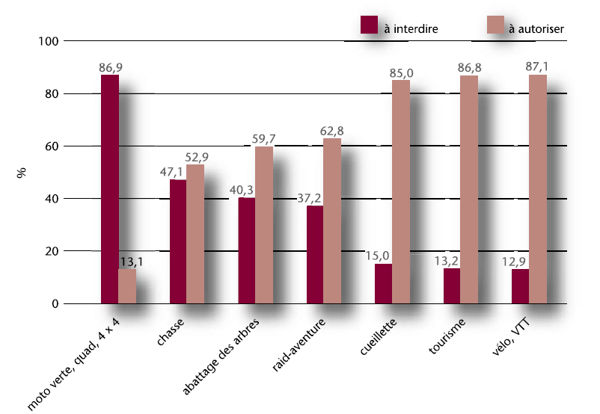
1. Introduction
2. Résultats
3. Discussion
4. Conclusion
Clivages de plus en plus grands
« Comprendre les perceptions, les usages et les significations de la forêt en 2005 » (Bodson 2005)
N=1000
Activités à autoriser ou à interdire (liste)
2/3 chez
les 15-24 ans

Slide 11
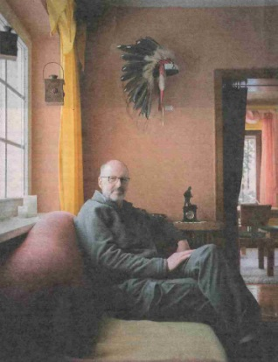
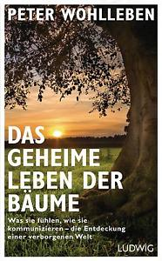
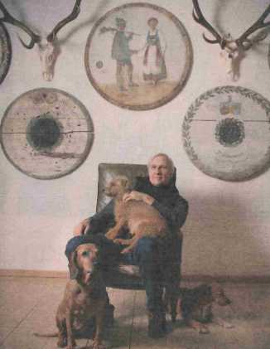
1. Introduction
2. Résultats
3. Discussion
4. Conclusion
Clivages de plus en plus grands
Courrier International n° 1324 du 17 au 23 mars 2016
« Les allemands ont toujours manifesté un attachement viscéral à leurs forêts. Aujourd’hui plus que jamais, c’est au milieu des hêtres, des chênes et des épicéas qu’ils vont se ressourcer. Pourtant, leur consommation de bois de chauffage et de construction grimpe en flèche. Dilemme » (Die Zeit, Henning Sussebach, Florian Janicke).
« Les arbres sont-ils les nouvelles baleines? De nobles créatures massacrées par les hommes? »
« Foutaises! Si on plante des arbres c’est pour les couper »
« La vie secrète des arbres »
400.000 ex. vendus. Meilleures ventes d’essais, 2015
Cimetière en forêt. 3400 urnes (3000 euros pièce). Finance des réserves intégrales
« Au plus l’urbanisation s’accélère, au plus la nature est sacralisée »
Bois de feu : 10 m3 bois/an
au lieu de 1,06 nationale

Slide 12
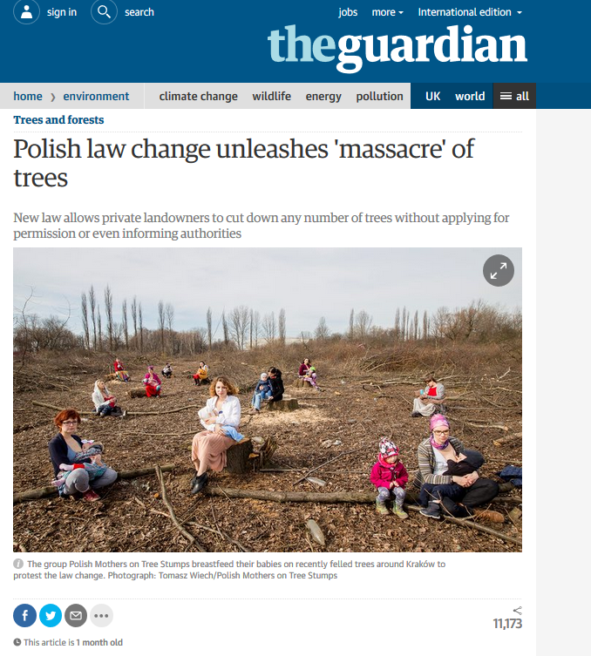
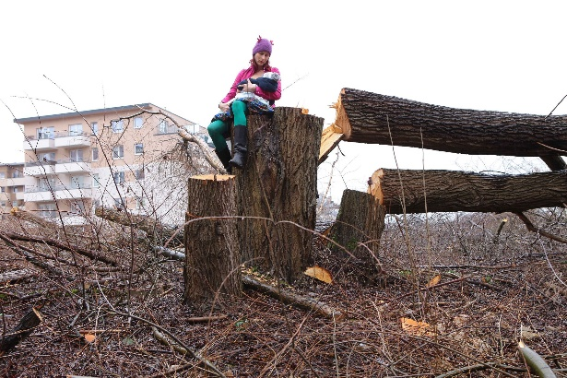
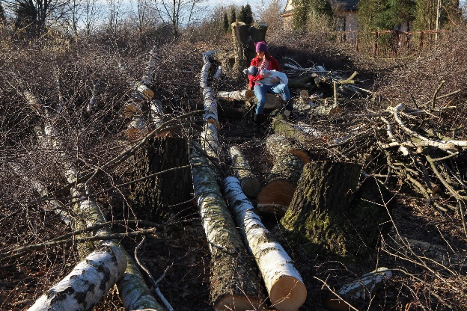
1. Introduction
2. Résultats
3. Discussion
4. Conclusion
Clivages de plus en plus grands
Certaines alimentées et renforcés par les médias
7 avril 2017

Slide 13
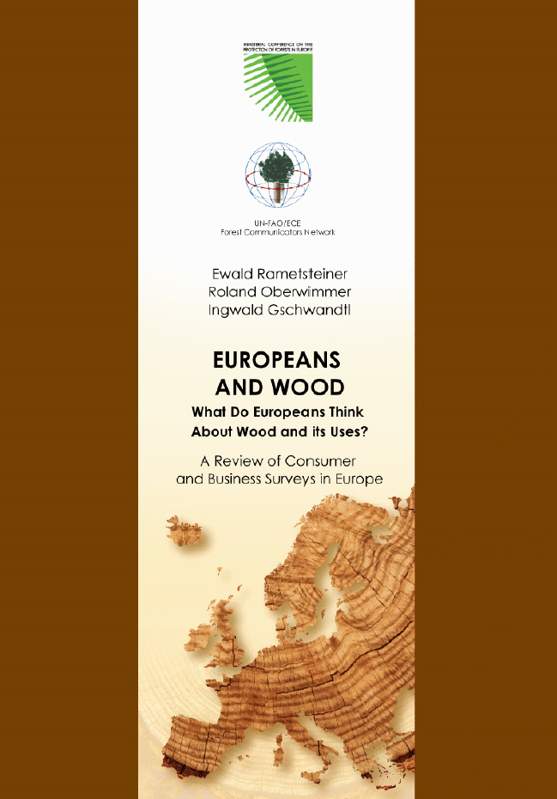
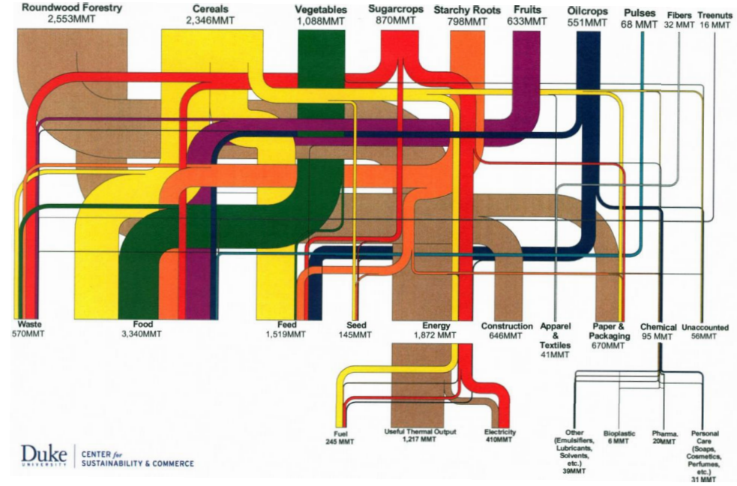
1. Introduction
2. Résultats
3. Discussion
4. Conclusion
Clivages de plus en plus divergentes, malgré …
« Wood is nature, warm and friendly »
« Idem un bon steak! … Bois matériau et steak sont devenus des choses en-soi dans notre perception, mis à distance voire coupés de leur origine par le façonnage qu’ils ont subi » Bodson, 2017
… mais pas de lien avec la gestion forestière!
Forest Europe, 2007
Bio-économie
Flux et transformation de produits de base 2011 (en millions de tonnes)
(Morrison et Golden, 2015)

Slide 14
1. Introduction
2. Résultats
3. Discussion
4. Conclusion
Communication sur la forêt
  Assumer la complexité
  (pas balistique)
  Accent sur les compétences
  du récepteur plutôt que sur le message
  Instaurer l’éducation aux médias dans l’enseignement (compétences médiatiques)
Positionnement du forestier
  Longtemps : propriétaire symbolique de la forêt et posture défensive
  De gestionnaire de la forêt … à gestionnaire des relations entre l’homme et la forêt
  Plutôt que brandissant l’étendard GDF … mise au service de questions/problèmes concrets
  Occasion de revoir son code déontologique

Slide 15
1. Introduction
2. Résultats
3. Discussion
4. Conclusion
Quelle posture en termes de recherche/action
  Prendre acte de l'existence et de la force de conviction des représentations si l'on souhaite mener une action vis-à-vis du grand public
  Besoin de comprendre en profondeur: remontée en force de la valeur symbolique de la forêt dans un monde menaçant ?
  Concept de représentation sociale particulièrement intéressant à approfondir (pratiques, communication, structure)
  Aller chercher les experts (sciences politiques, sciences de la communication, psychologie sociale, …)

Slide 16
1. Introduction
2. Résultats
3. Discussion
4. Conclusion
Programme de recherche 2018-2022
  « L’appel de la forêt »
  Francophone (Wallonie, Bruxelles, France, Luxembourg)
  Etude de la résilience des représentations sociales
  Observatoire médiatique de la forêt
  Recours à l’art comme médiateur (cinéma, art contemporain, …)
Bienvenue aux amateurs!
Contact : christine.farcy@uclouvain.be

Slide 17
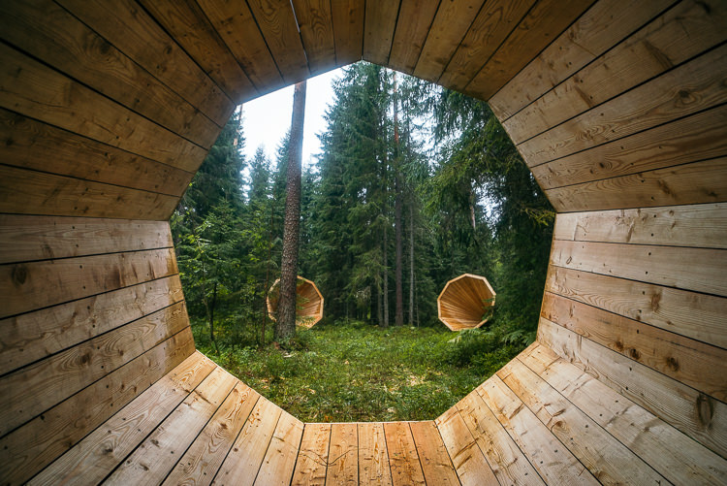
Mégaphones géants pour écouter la forêt imaginés par des étudiants estoniens en design (2015)
Merci pour votre attention !
Merci pour votre attention !
Photo: Tõnu Tunnel

